Slide 1


Node.js와 클라우드
Node.js는 JavaScript 실행 환경으로, 클라우드 컴퓨팅 기술과 시너지를 발휘하며 다양한 애플리케이션 개발에 활용되고 있습니다. 이 섹션에서는 Node.js와 클라우드의 관계, 주요 특징 및 활용 사례를 살펴보겠습니다.
작성자: 근석 이

Slide 2

Node.js의 개요와 특징
1
JavaScript 런타임
2
비동기 I/O
Node.js는 브라우저 밖에서 JavaScript를 실행할 수 있는 오픈소스 런타임 환경입니다.
Node.js는 비동기 I/O 모델을 사용하여 높은 처리량과 확장성을 제공합니다.
3
이vent 기반 아키텍처
Node.js는 이벤트 기반 프로그래밍 모델을 사용하여 실시간 애플리케이션 개발에 적합합니다.

Slide 3
Node.js의 이점 및 활용 사례
웹 애플리케이션 개발
API 및 마이크로서비스
실시간 애플리케이션
Node.js는 확장성 높은 실시간 웹 애플리케이션 개발에 널리 사용됩니다.
Node.js는 RESTful API와 마이크로서비스 아키텍처 구축에 적합합니다.
채팅, 실시간 분석, IoT 등 실시간 데이터 처리에 Node.js가 널리 사용됩니다.

Slide 4

클라우드 컴퓨팅의 이해
온-디맨드 자원 제공
비용 효율성
클라우드 컴퓨팅은 필요에 따라 컴퓨팅 자원을 신속하게 확보할 수 있습니다.
초기 투자 없이 필요한 만큼의 리소스를 사용하고 지불할 수 있습니다.
확장성
안정성
사용량 증가에 따라 자원을 손쉽게 확장할 수 있어 확장성이 뛰어납니다.
클라우드 제공업체가 인프라를 관리하므로 높은 가용성과 복원력을 보장합니다.

Slide 5
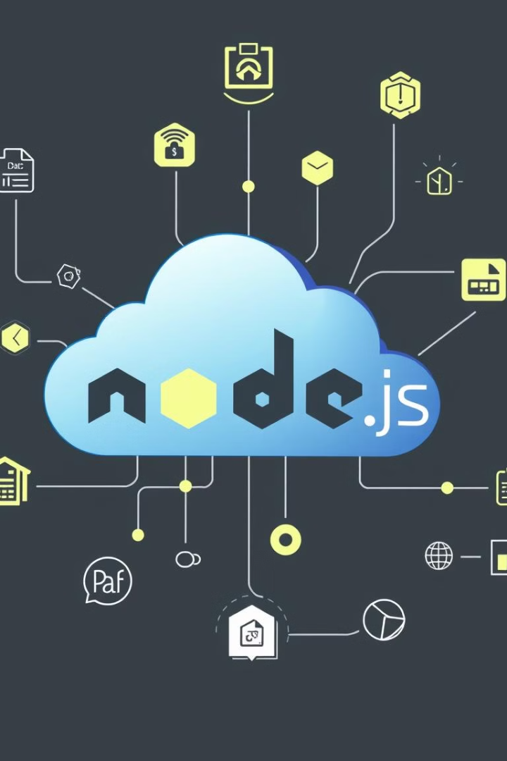
Node.js와 클라우드의 시너지 효과
1
신속한 배포
Node.js의 빠른 설치 및 배포 특성과 클라우드의 DevOps 기능이 시너지를 발휘합니다.
2
확장성 향상
클라우드의 자동 스케일링 기능과 Node.js의 높은 처리량이 시너지를 냅니다.
3
비용 절감
Node.js의 경량성과 클라우드의 비용 효율성이 결합되어 운영 비용을 절감합니다.

Slide 6




Node.js를 활용한 클라우드 애플리케이션 개발
설계
클라우드 아키텍처 설계와 Node.js 기반 애플리케이션 구조 설계가 필요합니다.
개발
Node.js를 이용하여 애플리케이션의 핵심 기능을 개발하고 클라우드 서비스와 통합합니다.
배포
자동화된 CI/CD 파이프라인을 통해 클라우드 환경에 Node.js 애플리케이션을 배포합니다.

Slide 7

클라우드 인프라에서의 Node.js 배포 및 관리
컨테이너 배포
Node.js 애플리케이션을 Docker 컨테이너에 배포하여 일관성 있는 환경을 제공합니다.
자동 스케일링
클라우드의 자동 스케일링 기능을 활용하여 트래픽 변화에 따라 리소스를 탄력적으로 조절합니다.
모니터링 및 로깅
클라우드 플랫폼의 모니터링 및 로깅 기능을 활용하여 Node.js 애플리케이션의 상태를 실시간으로 파악합니다.

Slide 8




향후 전망 및 결론
지속적 성장
Node.js와 클라우드 컴퓨팅의 활용은 앞으로도 지속적으로 증가할 것으로 예상됩니다.
혁신적 발전
두 기술의 결합을 통해 새로운 형태의 애플리케이션 및 서비스가 창출될 것입니다.
협력 강화
Node.js와 클라우드 생태계의 상호작용이 더욱 활발해질 것으로 기대됩니다.

